Slide 1
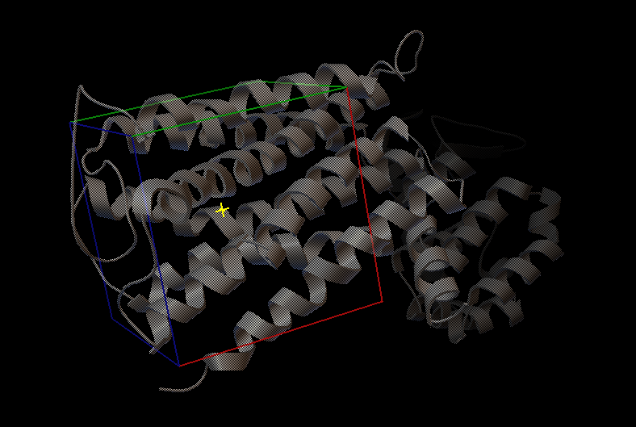
タンパク：3RZE （ヒト ヒスタミンH1受容体）
アレルギー症状（花粉症等）などに関与

Slide 2
ドッキングシミュレーションとGPによる候補抽出
化合物構造1170種のセット（T. J. Hou et al., J. Chem. Inf. Comput. Sci. 2004, 44, 266）を用意
化合物群から10種をランダムに選び、ドッキングシミュレーションによりタンパクとの結合エネルギーを計算（これを学習用データとする）
化合物の構造記述子をX（説明変数）、結合エネルギーをy（被説明変数）として、GPにより残りの化合物セットから結合エネルギー予測値が最大となる候補を抽出
得られた候補に対してドッキングシミュレーションを行い、候補の構造記述子をXに、結合エネルギー計算値をyにそれぞれ追加（学習用データを改善）
3-4を繰り返す

Slide 3
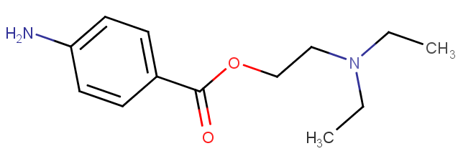
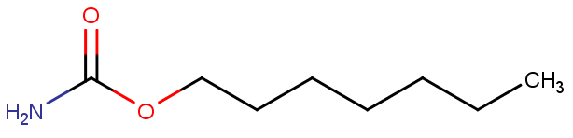
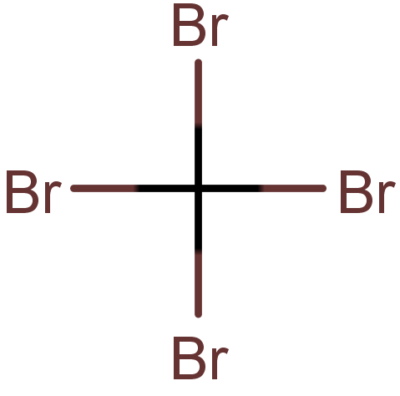
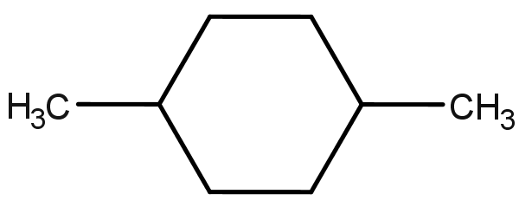
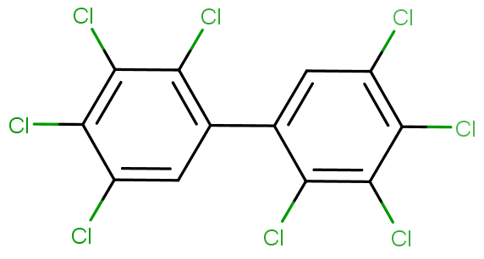
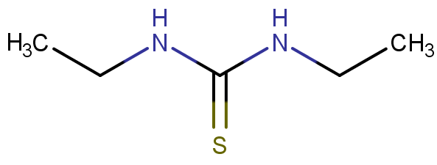
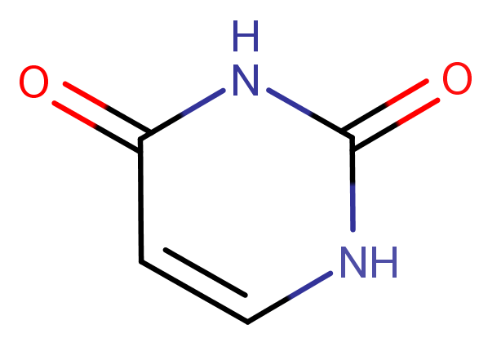
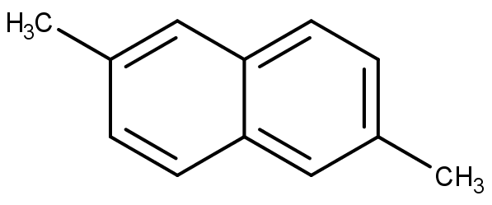
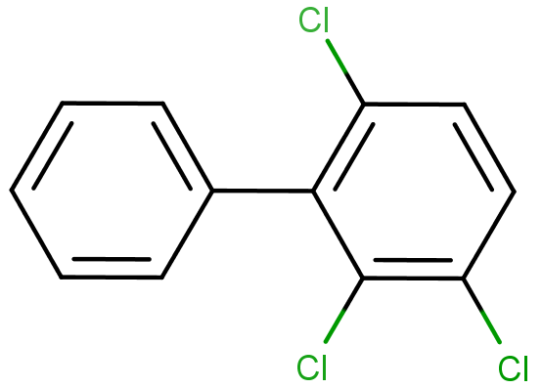
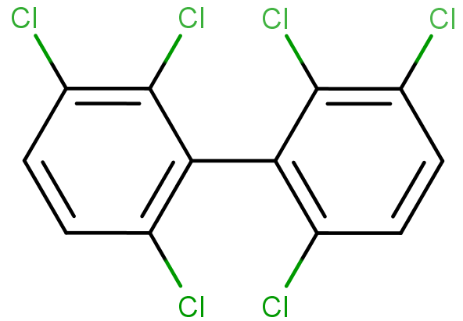
初期データ
化合物構造 | 結合エネルギー (kcal / mol)
 | -6.9
 | -5.5
 | -3.1
 | -6.0
 | -5.2
 | -4.4
 | -4.7
 | -7.3
 | -6.4
 | -4.6

Slide 4
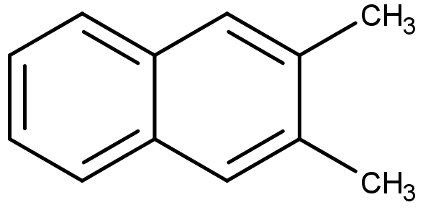
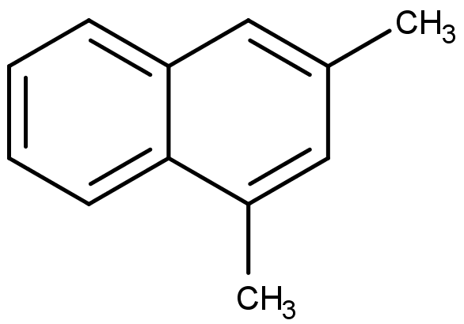
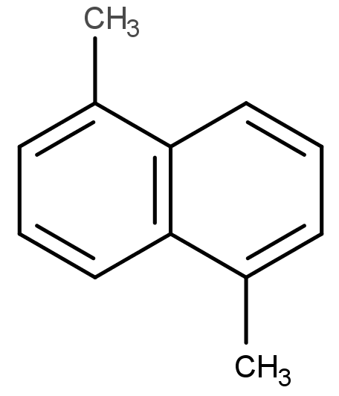
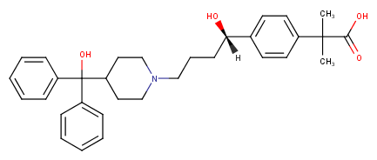
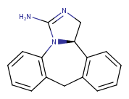
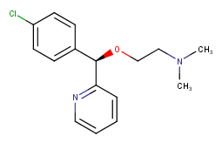
得られた候補化合物
化合物構造 | 結合エネルギー (kcal / mol)
 | -8.0
 | -8.6
 | -7.9
参考値（既知のヒスタミンH1受容体阻害剤）
化合物構造 | 結合エネルギー (kcal / mol)
 | -9.9
 | -5.4
 | -9.0
フェキソフェナジン
エピナスチン
カルビノキサミン

Slide 5
今後の方針
探索する化合物空間の拡張
学習用データの改善（ドッキングシミュレーション回数を増やす）

